Slide 1

ENCODERS
Control de procesos
Schamun Lucas, Sosa Javier, Sueldo Enrique, Ponce Nicolás

Slide 2
ÍNDICE
ENCODER
CLASIFICACIÓN
ENCODER LINEAL
CRISTAL GRADUADO
ACERO GRADUADO
ENCODER ROTATORIO
ENCODER CUADRATURA
DETECCIÓN ABSOLUTA
DETECCIÓN INCREMENTAL
ENCODER ÓPTICO
ENCODER CAPACITIVO
ENCODER MAGNÉTICO
RESOLUCIÓN Y PRECISIÓN
PROBLEMAS

Slide 3
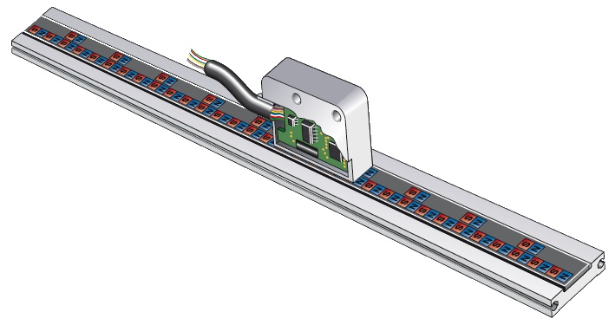
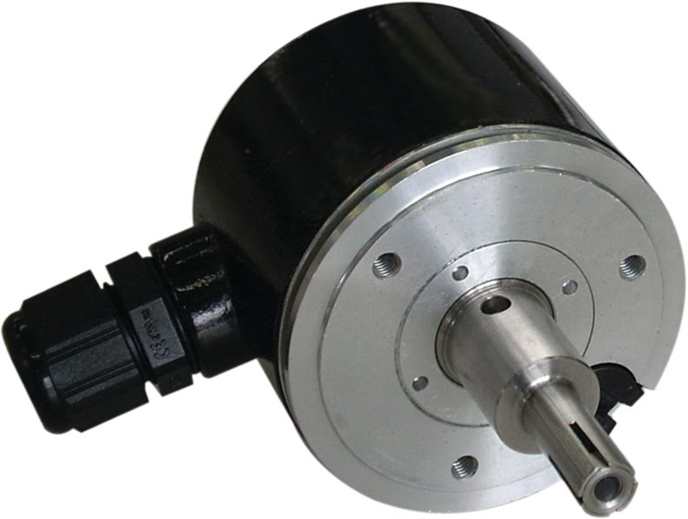
Encoder
Es un dispositivo electromecánico que permite codificar un movimiento mecánico en distintos tipos de impulsos eléctricos.
Es una interfaz entre un dispositivo mecánico móvil y un controlador.

Slide 4
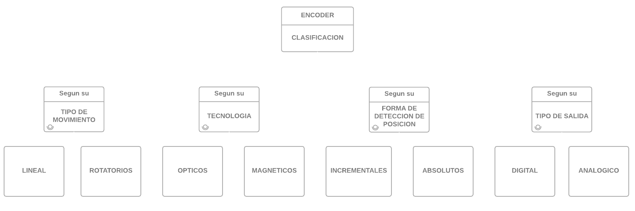
Clasificación

Slide 5
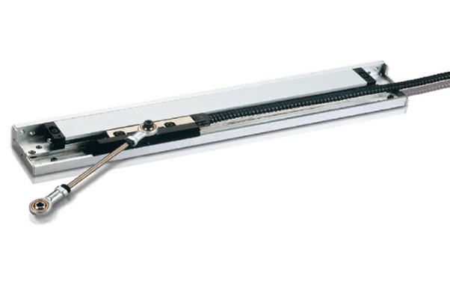
ENCODER ÓPTICO
Trabaja por medio de un sensor óptico el cual registra los cambios en una cinta, que pueden estar codificados en patrones Moiré, holográficos u otros.
Una ventaja es la precisión y el poco rozamiento que se logra en su utilización.
Consta básicamente de tres partes: una fuente emisora de luz, un disco giratorio y una detector de luz conocido como “foto detector”.
El código que se produce con dichas señales de pulso es entonces leída por un dispositivo controlador el cual incluye un microprocesador para determinar el ángulo exacto del eje.

Slide 6
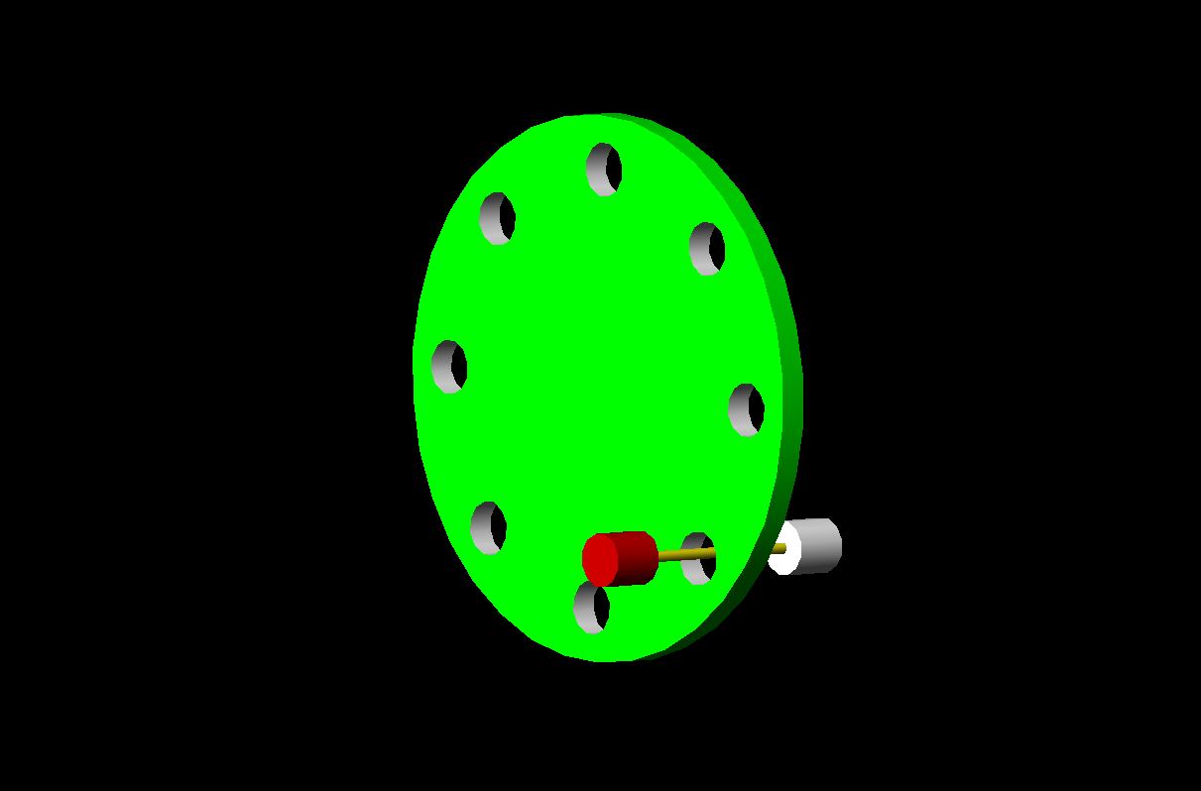



Principio de funcionamiento
Opticos

Slide 7
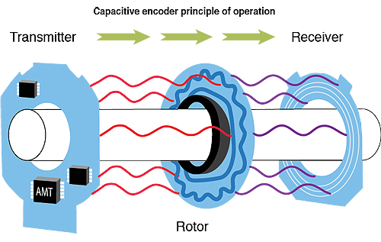
ENCODER CAPACITIVO
Detectan cambios en la capacitancia utilizando una señal de referencia de alta frecuencia.
El rotor está grabado con un patrón sinusoidal y, a medida que gira, este patrón modula la señal de alta frecuencia del transmisor de una manera predecible.
Se generan señales de cuadratura y se las traduce en incrementos rotatorios.

Slide 8
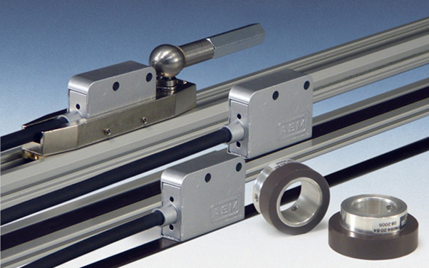
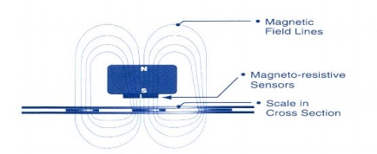
ENCODER MAGNÉTICO
Su funcionamiento se basa en un principio de detección magnética muy eficaz y han demostrado ser ideales para cualquier condición ambiental complicada por la presencia de polvo, líquidos, temperaturas, vibraciones o golpes.Los encoders magnéticos son muy fiables incluso en los entornos industriales más exigentes.

Slide 9
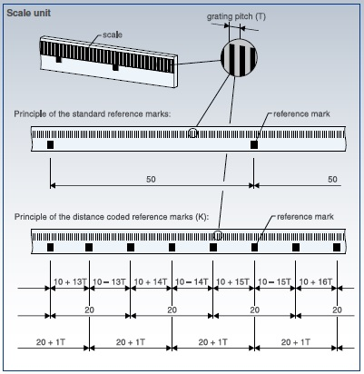
ENCODER LINEAL
Esta compuesto por una parte fija, la cual contiene orificios separados una cierta distancia, el período de las señales eléctricas generadas es igual al paso de grabado.
A lo largo de la recta contiene marcas de referencia. Es un dispositivo o sensor que cuenta con una escala graduada para determinar su posición. Los sensores en el encoder leen la escala para después convertir su posición codificada en una señal digital que puede ser interpretada por un controlador de movimiento electrónico.
Básicamente un encoder lineal se compone de un módulo fijo y otro móvil (el que se une a las partes móviles de la máquina con la cual se hará la interfaz). El módulo fijo contiene el sensor y la electrónica necesarias para detectar y medir el movimiento, y convertirlo en impulsos eléctricos inteligibles por otro circuito digital o analógico.

Slide 10
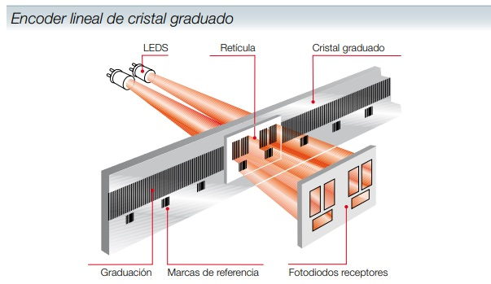
ENCODER LINEAL DE CRISTAL GRADUADO
Para encoders lineales hasta 3 040 mm de curso de medida se utiliza el método de transmisión óptica.
El haz de luz de los LED atraviesa el cristal graduado y la retícula antes de alcanzar los fotodiodos receptores.
El período de las señales eléctricas generadas es igual al paso de grabado.

Slide 11
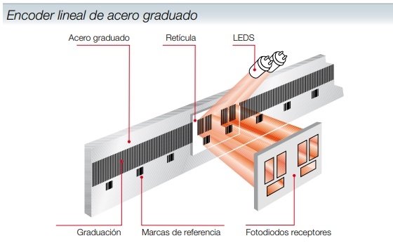
ENCODER LINEAL DE ACERO GRADUADO
Para cursos de medida superiores a 3040 mm se utiliza el principio de autoimagen por medio de iluminación con luz difusa, reflejada sobre la regla de acero graduado.
El sistema de lectura está constituido por un LED, como fuente de iluminación de la regla, una red que forma la imagen y un elemento fotodetector monolítico situado en el plano de la imagen.

Slide 12
ENCODER ROTATORIO
La lectura se realiza sobre un disco, en cuya cara se encuentra la codificación que permite discernir la posición angular con gran precisión.
Las características de medición cambian al utilizar codificadores incrementales o absolutos. Los primeros son muchos más cómodos debido a su tamaño pero solo puede medir el cambio de ángulo con respecto a una posición arbitraria. El segundo tipo puede medir el ángulo absoluto a su eje.La codificación se realiza mediante cuentas binarias, por lo cual, se pueden obtener más posiciones aumentando el número de bits

Slide 13
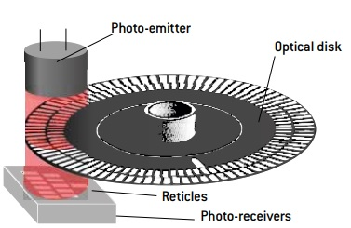
DETECCIÓN INCREMENTAL
PRINCIPIO DE FUNCIONAMIENTO
Detecta el movimiento y la distancia recorrida mediante la detección diferencial de dos valores.
El disco reticulado (compuesto por bandas opacas y transparentes) gira conjuntamente al eje cuyo movimiento se desea medir.

Slide 14
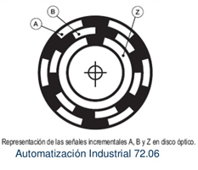
DETECCIÓN INCREMENTAL
DESVENTAJAS
Para inicializarse, el sistema necesita posicionar el encoder en un cero predeterminado.
La cuenta está sujeta a pérdida debida una interrupción de energía o corrupción por transitorios eléctricos.
VENTAJAS
Este sistema es más económico que el encoder
absoluto y permite mantener la misma precisión independientemente de la longitud de la pieza.

Slide 15
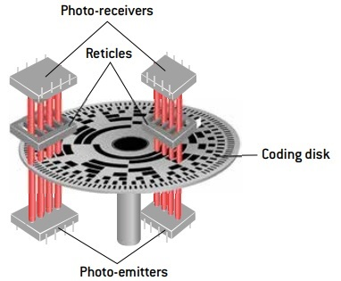
DETECCIÓN ABSOLUTA
Asignan a cada posición angular un valor determinado, incluso durante varias revoluciones.
Habrá tantos canales como bits de salida, estos generan una palabra que representa la posición , velocidad y sentido de giro.
El disco de encoder absoluto está diseñado para producir una palabra digital que distingue N posiciones distintas .

Slide 16
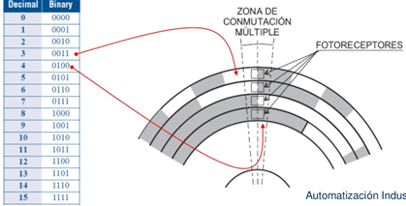
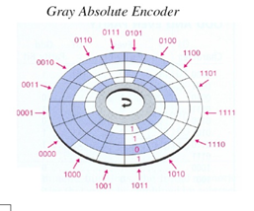
DETECCIÓN ABSOLUTA
Existen dos tipos de códigos.
Binario directo: es más simple para el procesamiento pero problemático para para el encoder ya que el código se toma del disco en rotación y en las transiciones en que cambian los 4 bit,la lectura efectuada puede ser errónea.
Binario GRAY: En cada transición sólo un bit cambia de estado.

Slide 17
DETECCIÓN ABSOLUTA
DESVENTAJAS
La cantidad de líneas que necesitamos leer y conectar debido a la complejidad del disco absoluto.
VENTAJAS
Respecto al incremental, es que al recuperarse de una pérdida de energía, la salida dará la posición verdadera inmediatamente sin necesidad de llevarlo a una posición de referencia.
En el caso de transitorios eléctricos sólo producirán una pérdida momentánea de los datos.

Slide 18
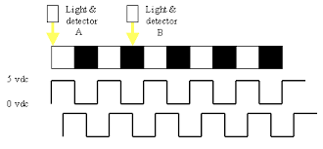
ENCODER EN CUADRATURA
Corresponde a un tipo de encoder incremental que utiliza dos sensores ópticos posicionados con un desplazamiento de ¼ de ranura el uno del otro, generando dos señales de pulsos digitales desfasada en 90º o en cuadratura.
Mediante ellas es posible suministrar los datos de posición, velocidad y dirección de rotación del eje.

Slide 19
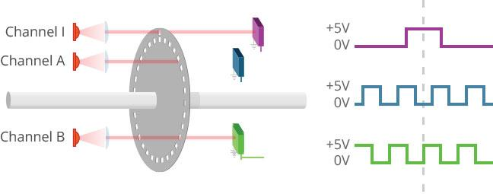
ENCODER EN CUADRATURA
Se incluye una señal de referencia, llamado índice.
La duración del pulso puede variar entre un cuarto de período a un período completo de una de las señales en cuadratura.

Slide 20
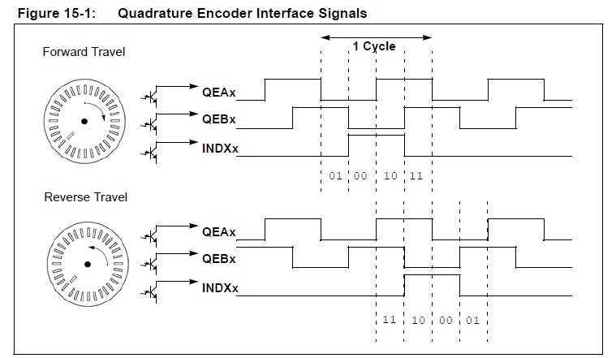
ENCODER EN CUADRATURA

Slide 21
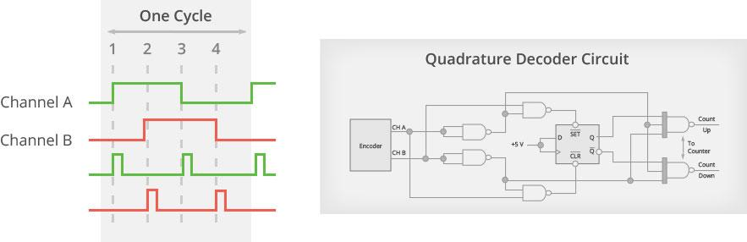
ENCODER EN CUADRATURA
Con cada detección de giro un contador, se incrementará o decrementará según el sentido.
Se producen dos cambios de estado por ciclo de onda cuadrada.
El circuito detecta ambos cambios de estado en cada ciclo para ambos canales.
Se obtienen 4 pulsos del codificador por cada ciclo.

Slide 22
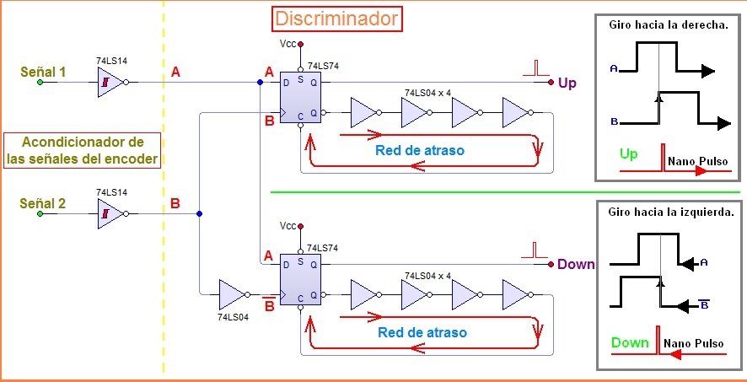
ENCODER EN CUADRATURA
CIRCUITO DETECTOR DE SENTIDO
La duración del pulso puede variar entre un cuarto de período a un período completo de una de las señales en cuadratura.

Slide 23
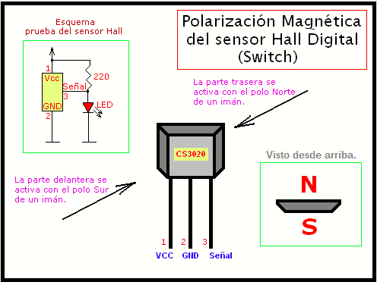
ENCODER MAGNÉTICO
Ejemplo de sensores magnéticos utilizados:
Los sensores Hall digitales de tres patillas sólo funcionan con un polo determinado del imán, con el otro polo no hace nada. Esto quiere decir que si ponemos un imán con la cara Norte mirando la parte trasera del sensor, lo activará.

Slide 24
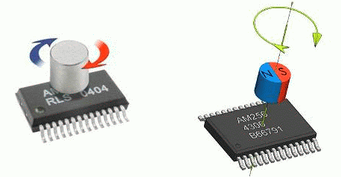
ENCODER MAGNÉTICO
Encoder absoluto magnético en un solo chip
Existen encoders magnéticos integrados en un chip, solo es necesario agregar un imán para su funcionamiento. Según el ángulo de giro del imán, el chip te da una resolución de 8 a 13 bits dependiendo del modelo.

Slide 25
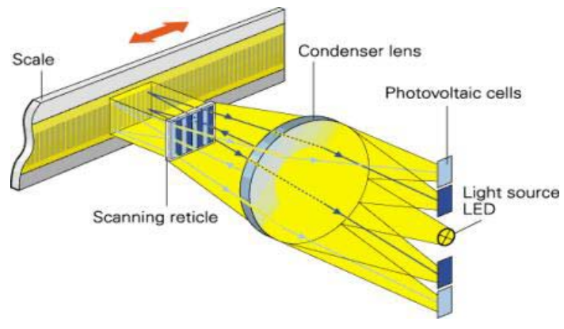
RESOLUCIÓN Y PRECISIÓN
RESOLUCIÓN
Número de segmentos en una revolución de un eje de encoder (una pulgada o milímetro de una escala lineal).
Los encoders rotativos típicamente tienen 10,000 (PPR).
Los encoders lineales están disponibles con resoluciones medidas en micrones.

Slide 26


RESOLUCIÓN Y PRECISIÓN
Se divide una distancia “X” en 24 segmentos o bits. “X” representa 360° de rotación del eje, por lo que un giro se resuelve en 24 partes, no uniformes.
Por otra parte, si se divide en 24 partes iguales, cada incremento representa 1/24 de revolución. Por lo que tendrá resolución y precisión a la vez.

Slide 27
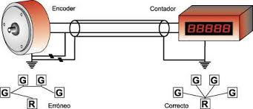
PROBLEMAS EN LOS ENCODERS
Los problemas más frecuentes en la transmisión de señales de un encoder son distorsión en la señal y ruido eléctrico.
Cualquiera de estos puede resultar en ganancia o pérdida de conteo de encoder.
Muchos problemas se pueden evitar con buenas prácticas de instalación.

Slide 28
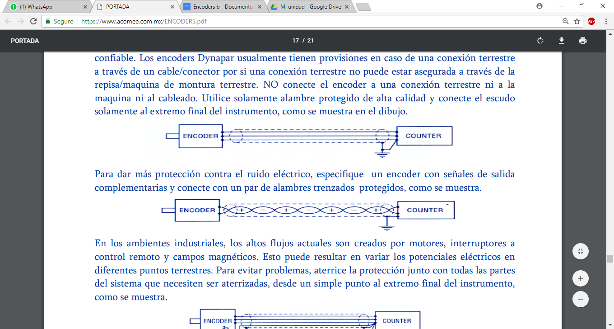
PROBLEMAS EN LOS ENCODERS
RUIDO ELÉCTRICO
El ruido de irradiado de transformadores o conductores electrónicos pueden ser inducidos a las líneas de señal causando pulsos de signos indeseables.
El encoder puede llegar a dirigir sonido dentro de un equipo de líneas sensibles adyacentes a esta.
Solución:emplear conductores protegidos de alta calidad y conectar la malla solamente al extremo final del instrumento.

Slide 29
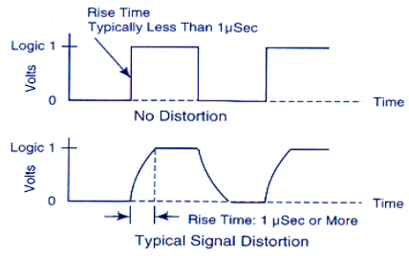
PROBLEMAS EN LOS ENCODERS
DISTORSIÓN DE LA SEÑAL
La principal causa es la longitud del cable (su capacidad).
La señal electrónica recibida responderán a un “0” o un “1” lógico. La región entre 0 y 1 es indefinida, y la transición debe de ser muy rápida.
Cuando el borde principal de la forma de la onda es distorsionada, el tiempo de transición incrementa,el receptor se vuelve inestable y el conteo del encoder puede incrementarse o perderse.

Slide 30
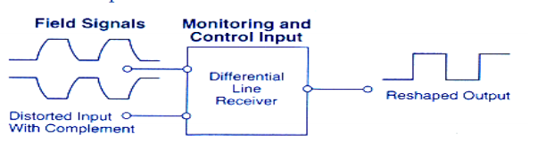
PROBLEMAS EN LOS ENCODERS
DISTORSIÓN DE LA SEÑAL
Para minimizarla se emplean cables de baja capacidad
Más allá de la longitud del cable, la señal debe de ser “reformada” antes de que pueda se utilizado confiablemente.

